Slide 1

16 小松鼠找花生

Slide 2
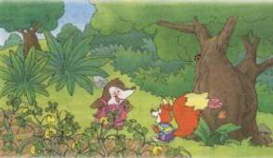
花生已经开花了，一朵朵金黄的小花，在阳光下格外鲜艳。

Slide 3
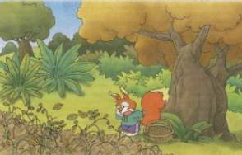
小松鼠感到很奇怪，自言自语地说：“是谁把花生摘走了呢？”

Slide 4
生 生长 生日 花生
种 种树 种菜 种地
许 许多 不许 也许
外 外面 外衣 外语

